Slide 1



KONFIGURASI LAYANAN CLOUD COMPUTING PADA FREENAS
Praktikum Teknologi Cloud Computing – Pertemuan Keenam
©2020 Tim Koord. Prak. Tekn. Cloud Computing – JALUANDA PARAMA

Slide 2
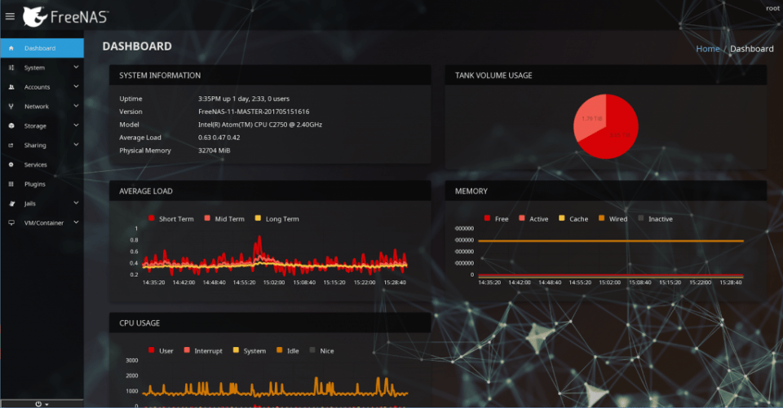
OVERVIEW MATERI KEENAM
Selain digunakan sebagai File Sharing, terdapat banyak fitur tambahan yang disediakan oleh FreeNAS dalam bentuk Services maupun Jails.

Slide 3

S3 BUCKET SERVICE
BACKGROUND
S3 merupakan protokol penyimpanan berbasiskan objek yang telah digunakan oleh banyak vendor cloud computing, contohnya Amazon Web Service.
Dikarenakan S3 merupakan standarisasi utama penyimpanan berbasiskan objek, dengan menggunakan S3 pada FreeNAS dapat dijadikan sebagai alternatif yang murah dan mudah dikonfigurasi maupun digunakan.
Pada bagian ini, akan dijelaskan tahapan untuk menjalankan layanan S3 pada FreeNAS dan mencoba layanan tersebut melalui MinIO Browser, S3cmd, atau S3 Browser.

Slide 4
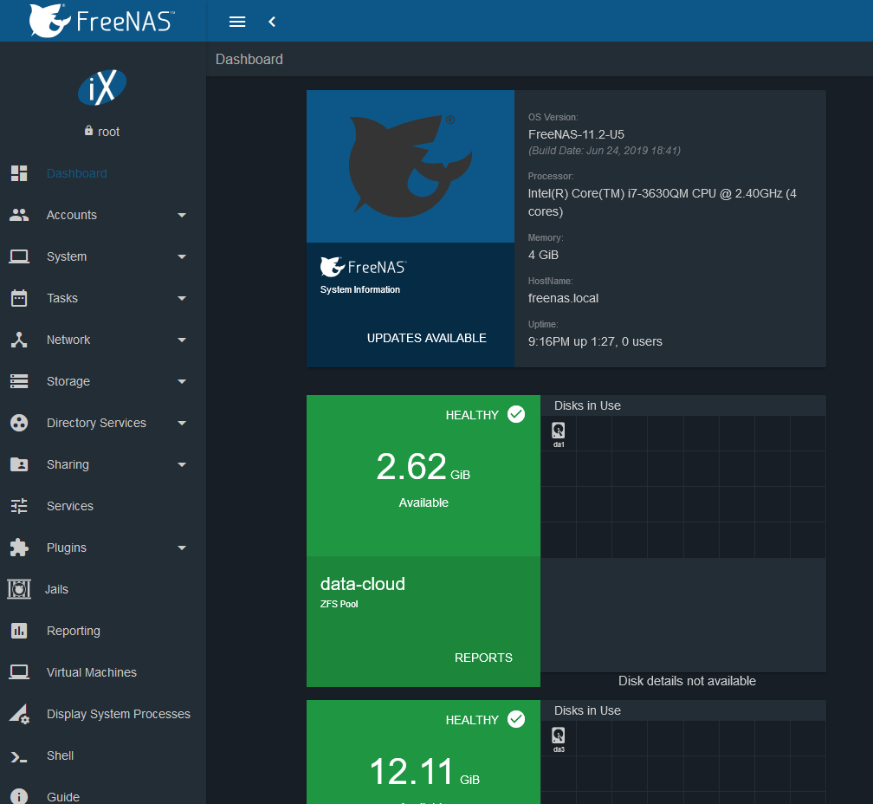
KONFIGURASI S3 BUCKET SERVICE
1. Login Dashboard FreeNAS
Gunakan kombinasi username: root dan password yang telah dibuat di pertemuan sebelumnya

Slide 5
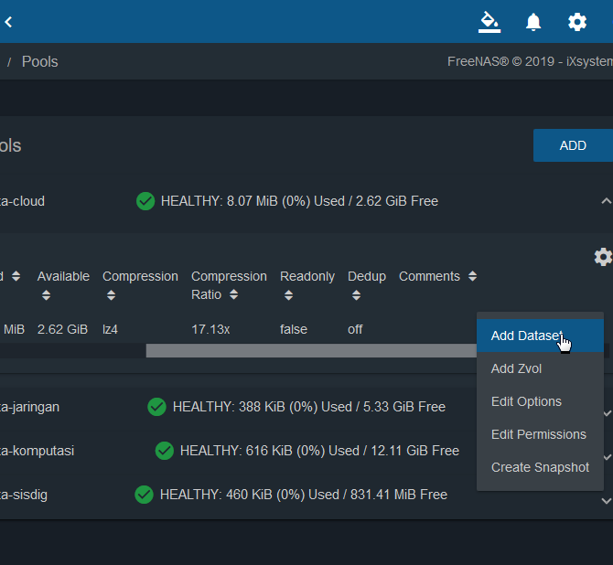
KONFIGURASI S3 BUCKET SERVICE
2. Masuk menu Storage Pool
Pada pool data-cloud buka menu options, kemudian pilih Add Dataset

Slide 6
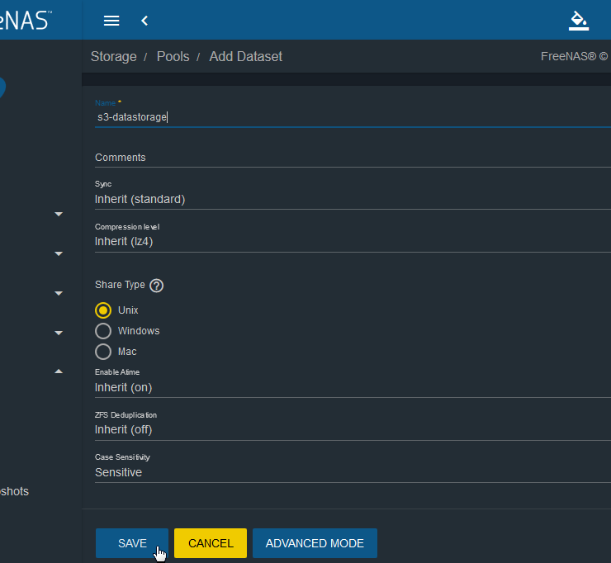
KONFIGURASI S3 BUCKET SERVICE
3. Buat dataset baru
s3-datastorage
Gunakan nama dataset s3-datastorage kemudian Save

Slide 7
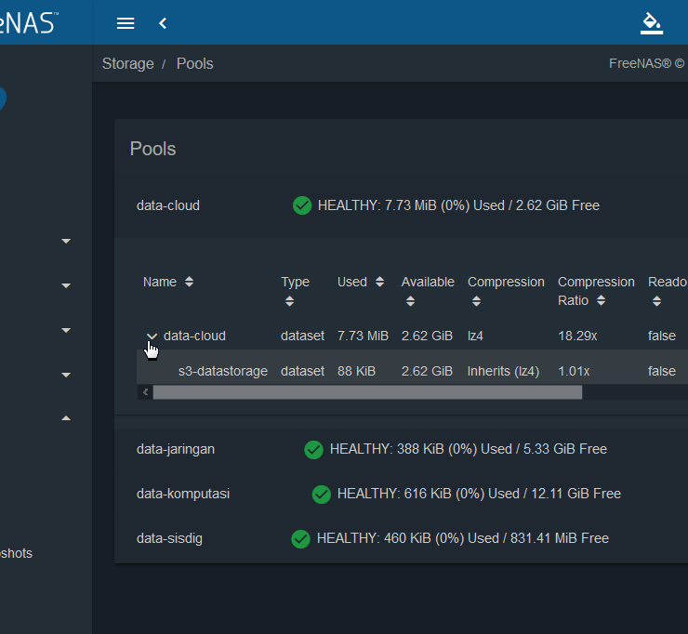
KONFIGURASI S3 BUCKET SERVICE
4. Hasil pembuatan dataset
Dapat dilihat dengan cara membuka panah pada data-cloud sehingga terlihat dataset-nya.

Slide 8
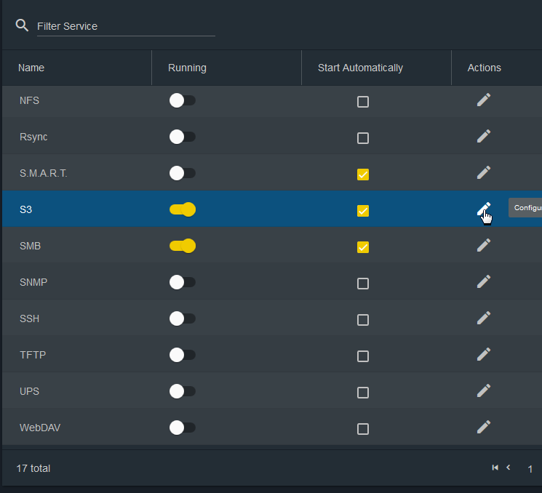
KONFIGURASI S3 BUCKET SERVICE
5. Masuk ke menu Services
S3
Kemudian cari service dengan nama S3, klik pada gambar ikon pensil (Configure)

Slide 9
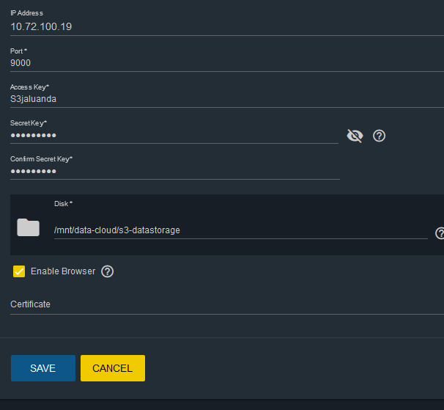
KONFIGURASI S3 BUCKET SERVICE
6. Konfigurasi S3 Service
IP FREENAS
S3nickname
Pada bagian IP Address, pilih IP Address FreeNAS saat ini
Pada bagian Access Key, isikan: S3nickname
Pada bagian Secret Key isikan NIM
Pilih disk yang sebelumnya telah dibuat
Checklist Enable Browser
NIM
/mnt/data-cloud/s3-datastorage
checklist

Slide 10
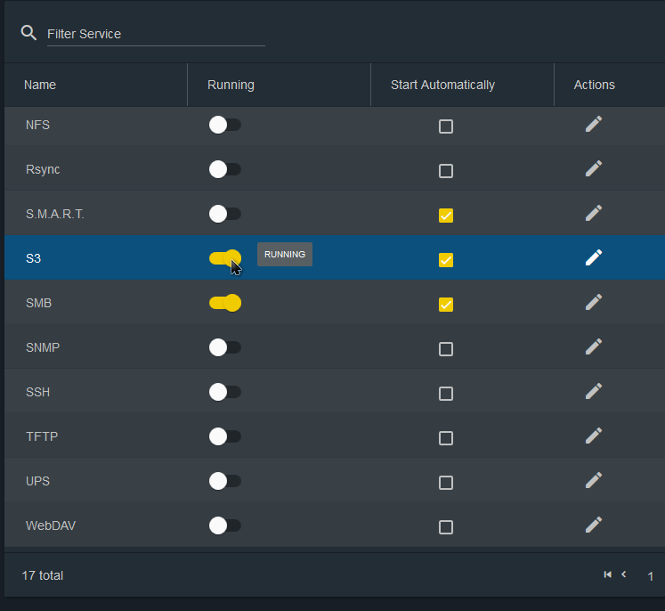
KONFIGURASI S3 BUCKET SERVICE
7. Aktivasi layanan S3
Cari layanan dengan nama S3, pada bagian switch geser, klik/geser hingga statusnya Running (berwarna kuning)

Slide 11
KONFIGURASI S3 BUCKET SERVICE
8. Akses layanan S3 dengan MinIO Web Based
Buka browser, arahkan pada alamat http://IP.FREENAS:9000

Slide 12
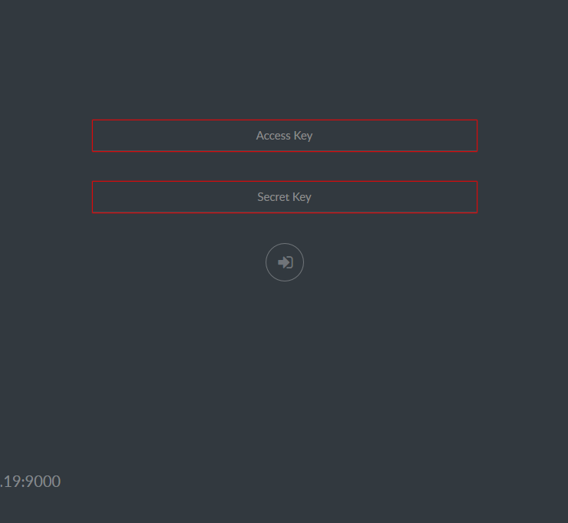
KONFIGURASI S3 BUCKET SERVICE
9. Login MinIO
Gunakan Access Key S3nickname dan Secret Key NIM

Slide 13
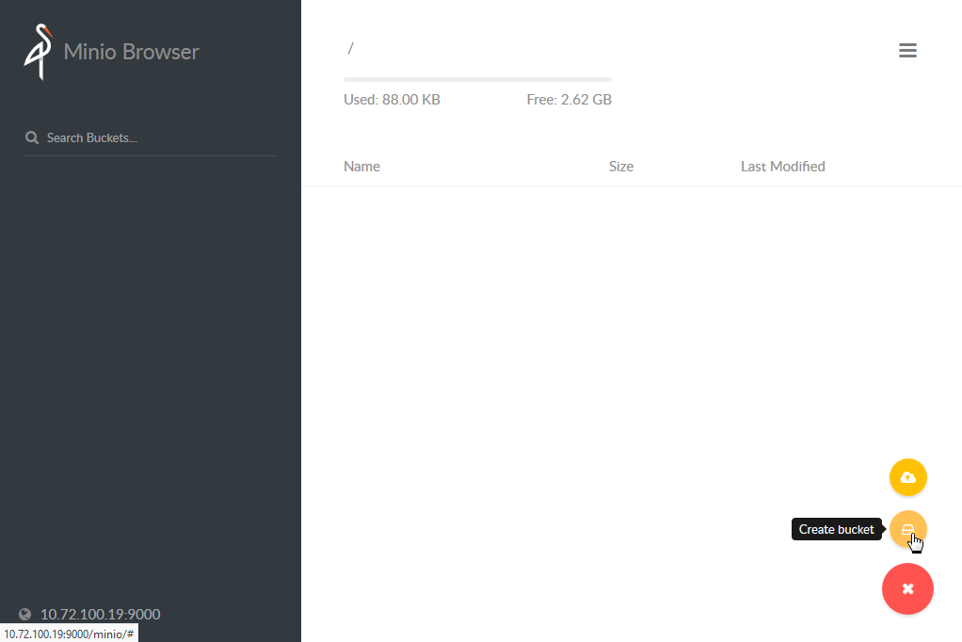
KONFIGURASI S3 BUCKET SERVICE
10. Tampilan dashboard MinIO
Pada bagian kanan bawah klik tombol Add kemudian pilih Create bucket, beri nama bucket-personal. Buat kembali dan beri nama bucket-publik.

Slide 14
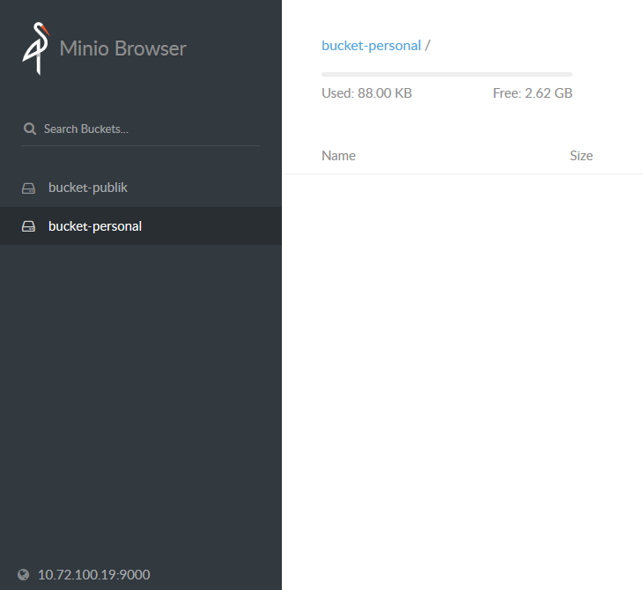
KONFIGURASI S3 BUCKET SERVICE
11. Hasil pembuatan bucket
Di bagian kiri adalah bucket yang telah dibuat sebelumnya.

Slide 15
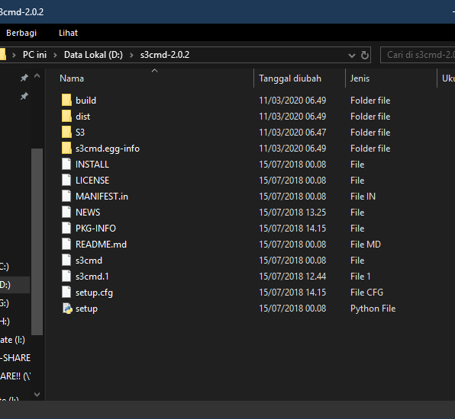
KONFIGURASI S3 BUCKET SERVICE
12. Mencoba s3cmd untuk upload data
Buka situs http://link.upnyk.ac.id/s3cmd atau https://s3tools.org/download kemudian unduh paket aplikasi s3cmd dalam bentuk zip. Ekstrak ke folder VM-NIM.

Slide 16
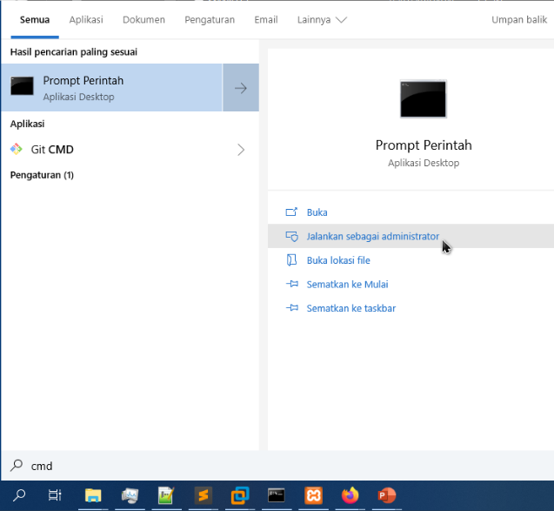
KONFIGURASI S3 BUCKET SERVICE
13. Install s3cmd dengan Python
Buka Command Prompt dengan mode Elevated Privileges (Run as Administrator)

Slide 17
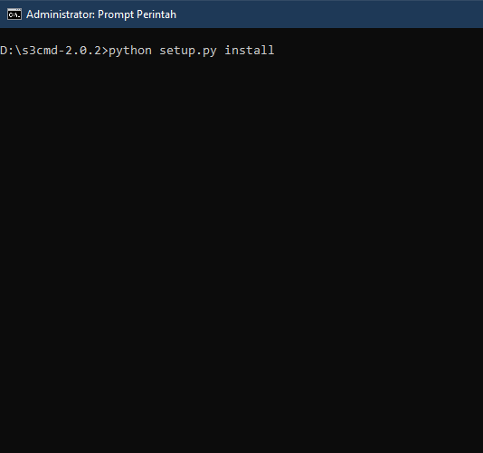
KONFIGURASI S3 BUCKET SERVICE
14. Working directory ke folder S3 hasil unduh
Arahkan working directory CMD ke isi folder yang telah diunduh sebelumnya. Gunakan D: kemudian cd VM-NIM kemudian cd s3cmd-2.0.2
Kemudian ketikan perintah python setup.py install

Slide 18
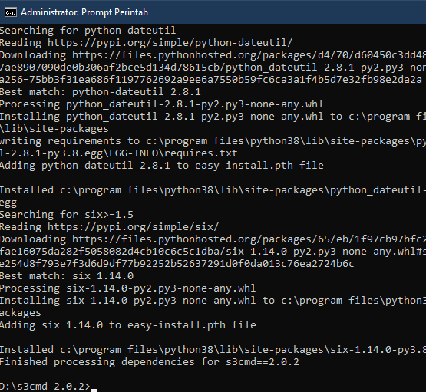
KONFIGURASI S3 BUCKET SERVICE
15. Proses instalasi s3 oleh Python
Tunggu hingga proses instalasi selesai

Slide 19
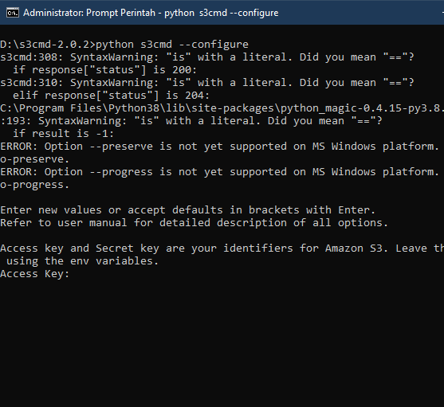
KONFIGURASI S3 BUCKET SERVICE
16. Konfigurasi s3cmd
Ketikkan perintah python s3cmd --configure

Slide 20
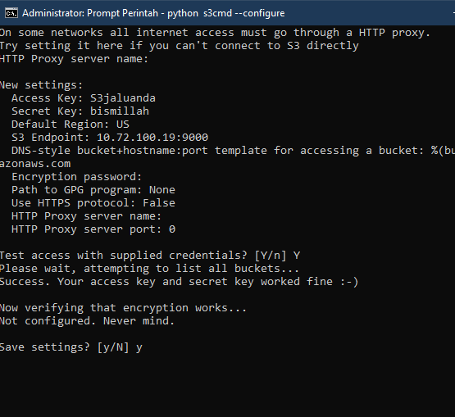
KONFIGURASI S3 BUCKET SERVICE
17. Parameter konfigurasi
Isikan Access Key S3nickname dan Secret Key NIM. Untuk pilihan region kosongkan dan untuk Endpoint isikan IP.FREENAS:9000 Isian bucket, encryption, dan GPG kosongkan. Bagian https isi No. Bagian proxy kosongkan. Test settings, isikan Y. Bila berhasil akan statusnya Success. Kemudian save settings dengan isian Y.

Slide 21
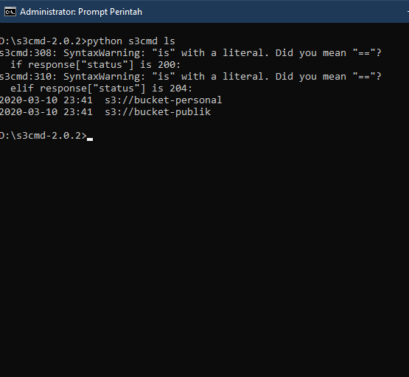
KONFIGURASI S3 BUCKET SERVICE
18. Mencoba perintah s3cmd
Pada jendela CMD, ketikan python s3cmd ls untuk me-listing isi dari bucket pada s3 FreeNAS.

Slide 22
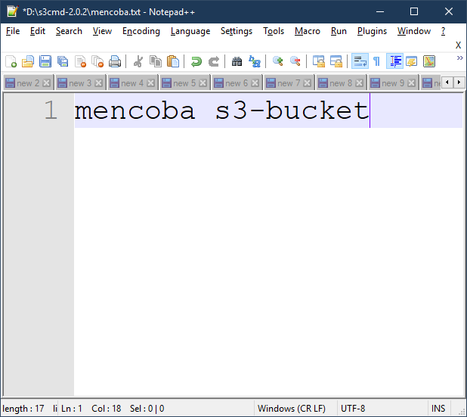
KONFIGURASI S3 BUCKET SERVICE
19. Buat file dummy
Buat file Text File di dalam folder s3cmd (folder saat ini) dengan nama mencoba.txt dan kemudian isikan teks bebas lalu Save.

Slide 23
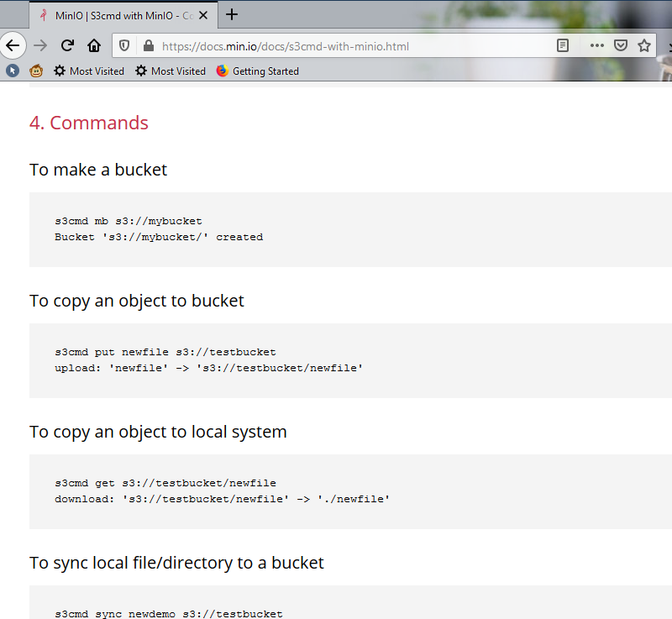
KONFIGURASI S3 BUCKET SERVICE
20. Dokumentasi s3cmd
Buka dokumentasi s3cmd pada alamat https://docs.min.io/docs/s3cmd-with-minio.html kemudian cobalah sintaks Upload dan Download

Slide 24
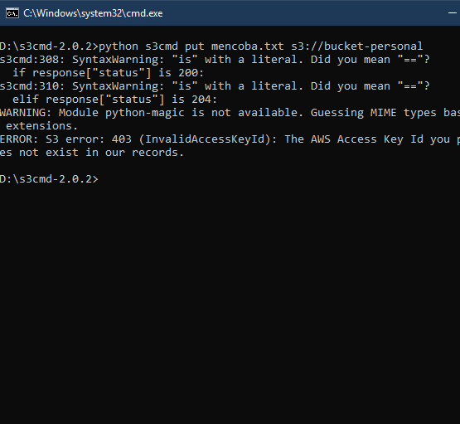
KONFIGURASI S3 BUCKET SERVICE
21. Perintah Upload File pada Bucket
python s3cmd put mencoba.txt s3://bucket-personal

Slide 25
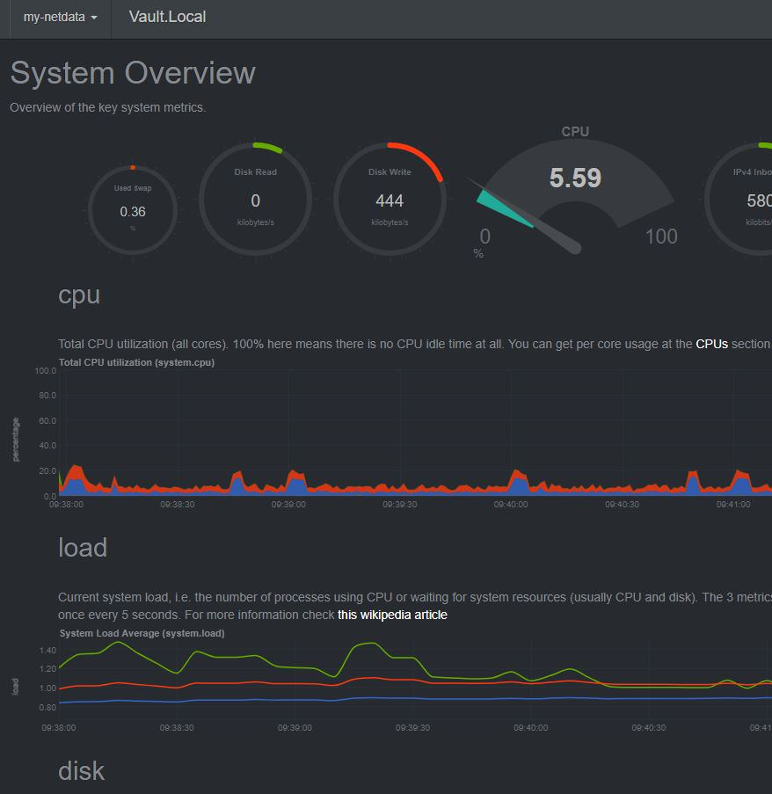
MONITORING DENGAN NETDATA SERVICE
BACKGROUND
Netdata merupakan sistem layanan monitoring performa sistem secara real-time. Tampilan yang disediakan dalam bentuk web-based dashboard.
Tidak hanya berhenti di tampilan dashboard saja, netdata dapat diintegrasikan pada server sentral yang mengumpulkan berbagai data dari netdata untuk divisualisasikan secara komprehensif.
Pada bagian ini, akan dijelaskan tahapan untuk menjalankan layanan netdata pada FreeNAS sehingga dapat digunakan sebagai monitoring.

Slide 26
KONFIGURASI NETDATA
1. Login Dashboard FreeNAS
Gunakan kombinasi username: root dan password yang telah dibuat di pertemuan sebelumnya

Slide 27
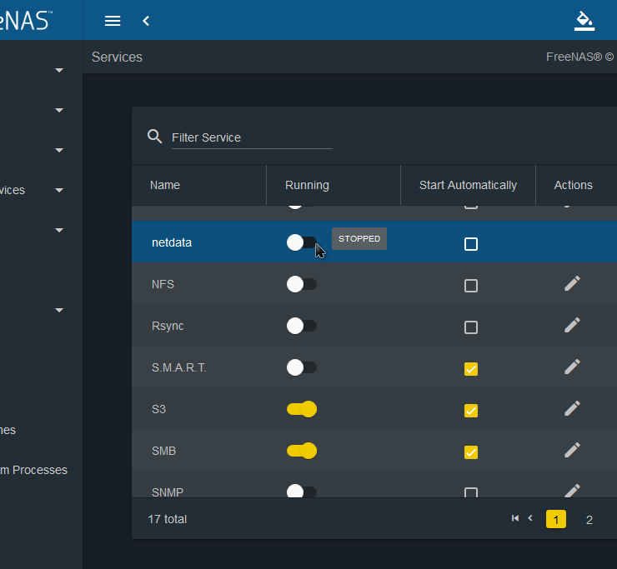
KONFIGURASI NETDATA
2. Masuk menu Services
Cari service dengan nama netdata

Slide 28
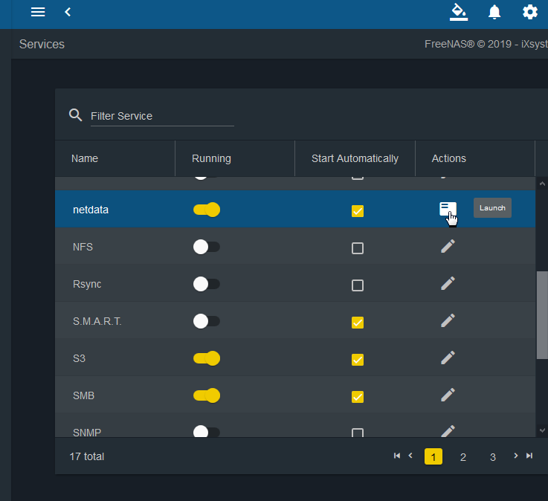
KONFIGURASI NETDATA
3. Nyalakan services netdata
Geser slider atau klik hingga statusnya Running, jangan lupa beri checklist pada bagian Start Automatically di sebelahnya.
Kemudian klik pada kotak Launch di kolom Actions.

Slide 29
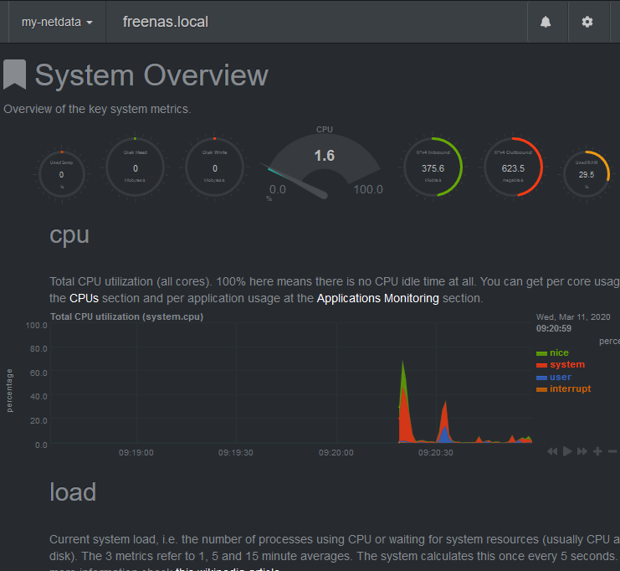
KONFIGURASI NETDATA
4. Tampilan netdata
Netdata juga dapat diakses melalui http://IP.FREENAS/netdata

Slide 30
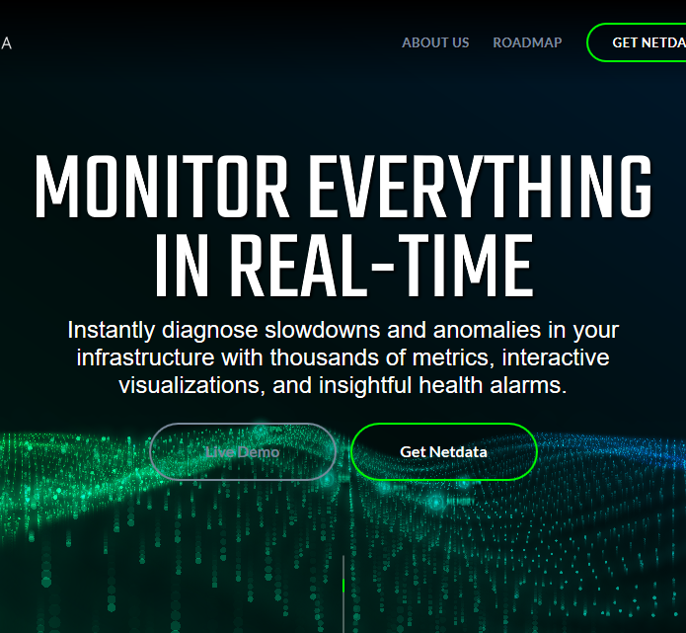
KONFIGURASI NETDATA
5. Dokumen-tasi netdata
Buka laman https://netdata.cloud untuk mendapatkan informasi mengenai penggunaan netdata dan integrasinya.

Slide 31
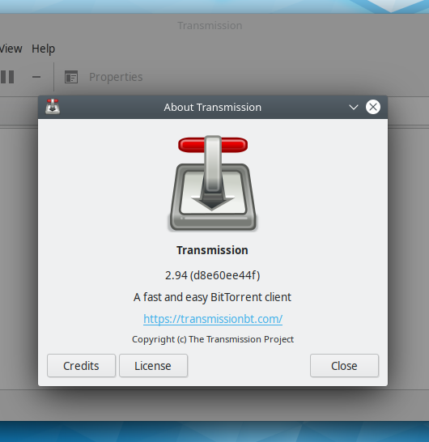
MENCOBA JAILS DENGAN TRANSMISSION
BACKGROUND
Selain digunakan sebagai file sharing, FreeNAS juga dapat digunakan sebagai mesin downloader torrent dengan menggunakan aplikasi Transmission.
Dengan konsep file storage dan file sharing, ditambah dengan berbagai service yang disediakan, kombinasi layanan yang ingin ditawarkan pada FreeNAS menjadi lebih banyak.
Pada bagian ini, akan dijelaskan tahapan instalasi dan konfigurasi salah satu aplikasi pada Jails FreeNAS yaitu Transmission

Slide 32
KONFIGURASI TRANSMISSION
1. Login Dashboard FreeNAS
Gunakan kombinasi username: root dan password yang telah dibuat di pertemuan sebelumnya

Slide 33
KONFIGURASI TRANSMISSION
2. Buat dataset baru
Pada pools data-komputasi buat dataset dengan nama transmission.

Slide 34
KONFIGURASI TRANSMISSION
3. to be continued
Bersambung pada https://www.youtube.com/watch?v=5U9MG9MH-xw

Slide 35
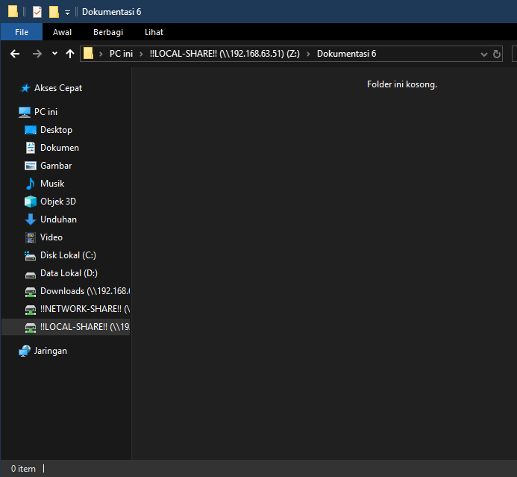
PENGUMPULAN DOKUMENTASI KEENAM
Kumpulkan dokumentasi yang telah Anda buat pada tempat yang telah disediakan
Buka Network Drive dengan nama !!LOCAL-SHARE!! dan simpan pada folder dengan nama Dokumentasi 6

Slide 36

Terima Kasih
Sampai jumpa di pertemuan ketujuh (sesudah UTS)

